Slide 1
Юрий Васильевич Казаков и квартет «Сударушки»

Slide 2
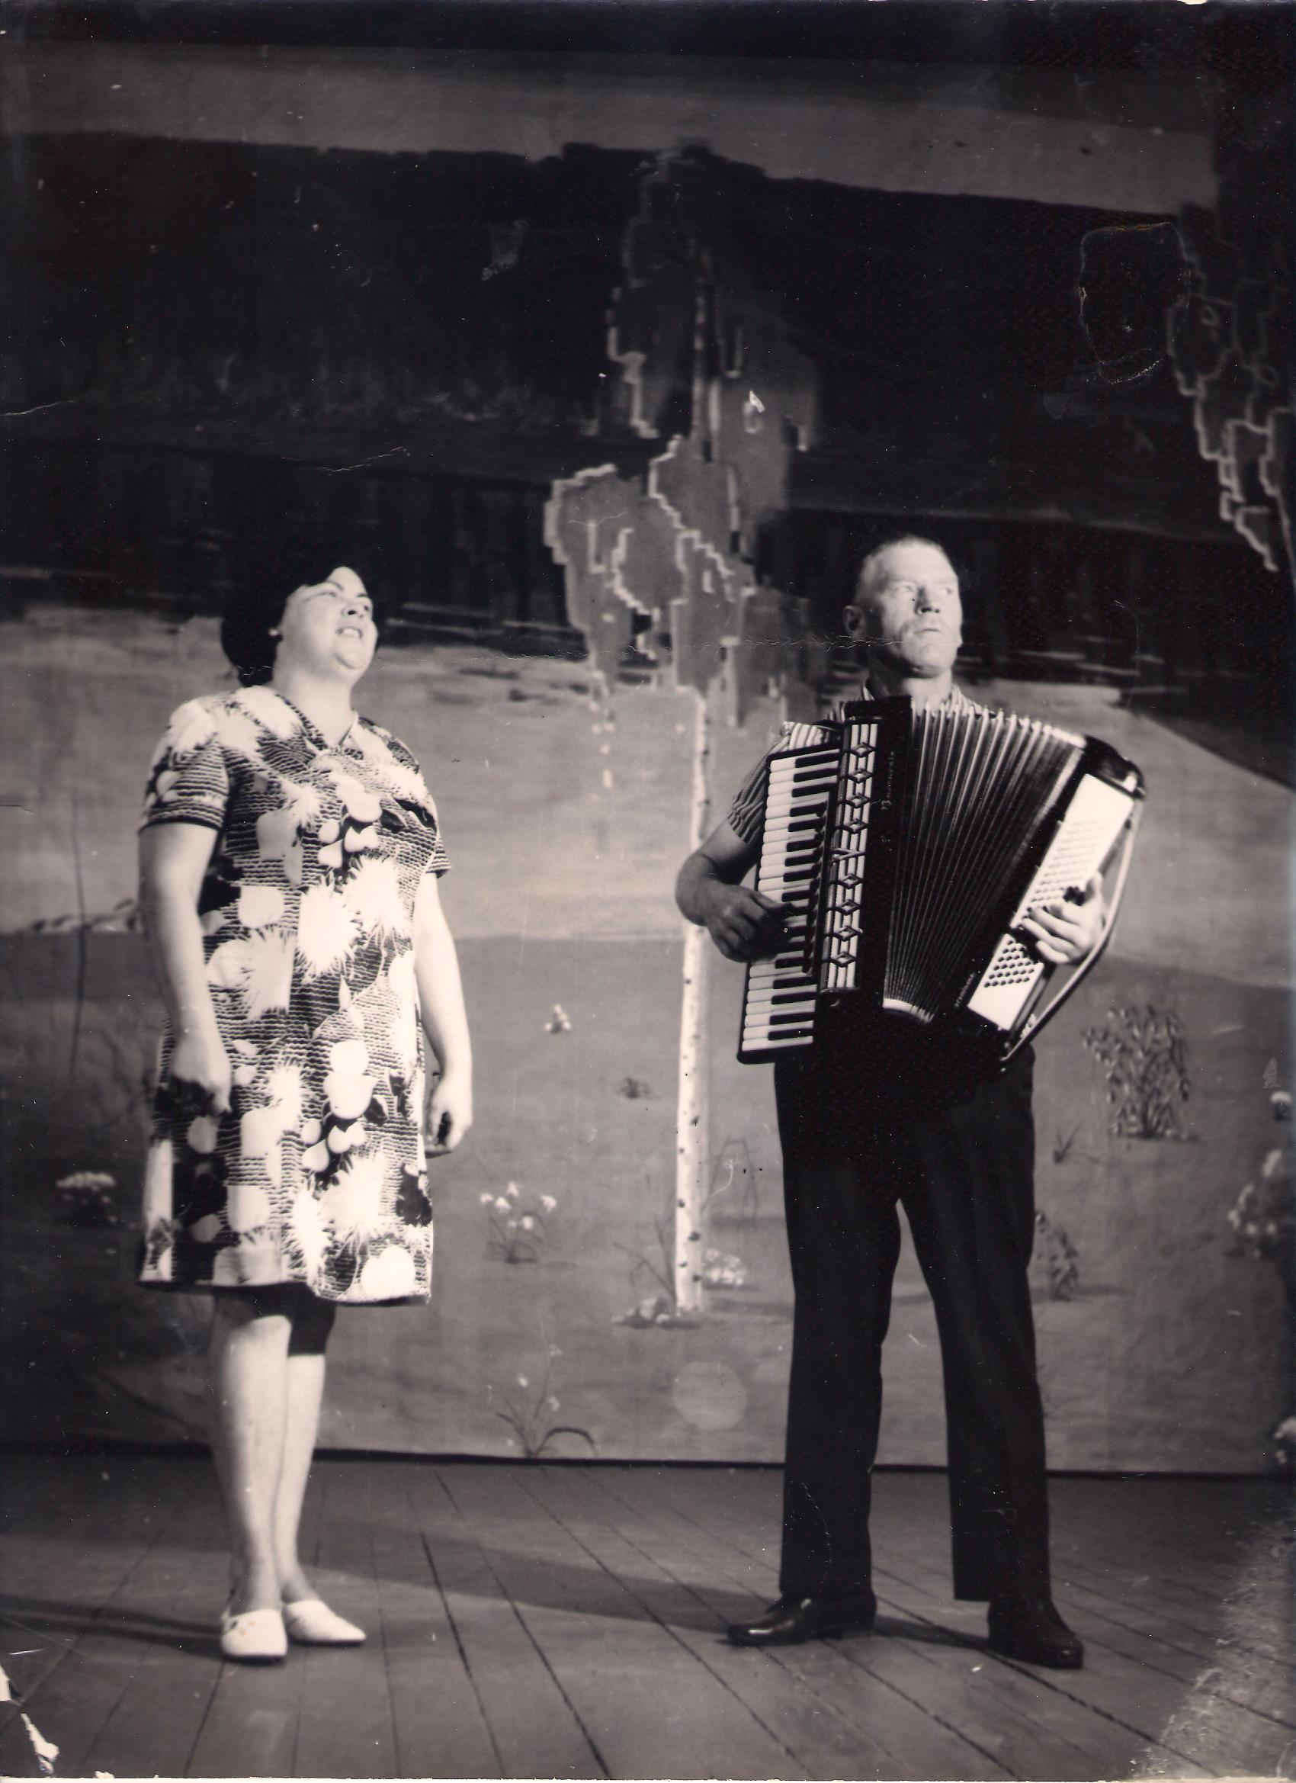
С самого раннего детства поет Лидия Ивановна. Любили песни ее мама и папа. Иван Михайлович, отец Лидии Ивановны, пел и замечательно играл на гитаре и балалайке. Прекрасно пел романсы и был бессменным участником художественной самодеятельности. Ну как было не запеть Лидии? Тем более, что бог наградил ее прекрасным сильным голосом и артистической внешностью. Сейчас она на заслуженном отдыхе, но с песней не расстается. Потому что песня несет положительную энергетику.

Slide 4
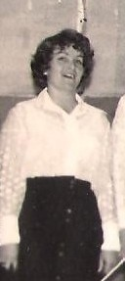
Галина Ивановна - голос колокольчик, лучистые глаза, звонкий смех. Она влюблена в песню с детства. Не одно поколение детского сада пело песни под аккордеон Галины Ивановны. Весело и задорно разучивала песни с ребятишками, прививая детям любовь к музыке, успевая растить дочь, участвовать в художественной самодеятельности, вести не малое хозяйство. Галина Ивановна бабушка двоих замечательных внуков. В 2008 году ее не стало, но люди всегда с любовью и нежностью вспоминают Михайлову Г.И.

Slide 6
Антонину Дмитриевну никто и никогда не видел унылую и печальную. Всегда печаль оставалась за дверью. Про Антонину Дмитриевну можно сказать - она несет заряд энергии и всем дарит только положительные эмоции. Излучает добро и веселье. Она вся светится, вся в движении. Так и по жизни идет с песней. Выросли замечательные сыновья, растут внуки и две внучки-певуньи. Звучит музыка и у Антонины Дмитриевны душа еще рвется к музыке, как светлеет у нее лицо, как загораются глаза. Как она любит песню!

Slide 7
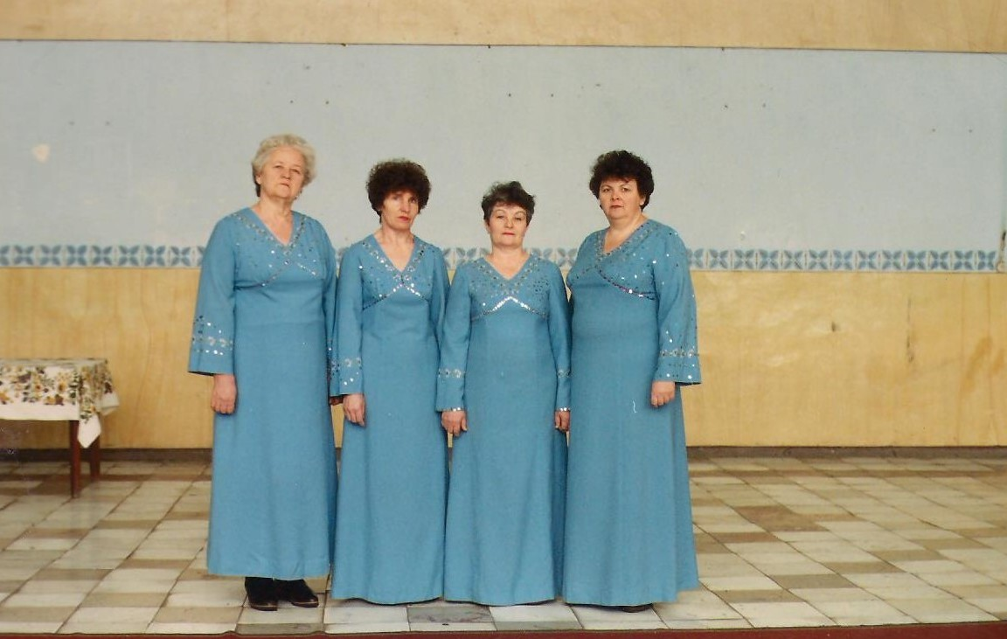

Slide 8
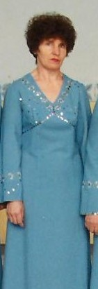
Татьяна Федоровна - добрый ангел коллектива. Спокойная и с виду серьезная, а на самом деле мягкая и сердечная, дружит с песней с самого детства. Для нее песня птица, песня - душа. Татьяна Федоровна связала свою жизнь с музыкой - она профессиональный дирижер - закончила Саратовское культпросветучилище. Глубокий, волнующий голос, Татьяны Федоровны, созвучен с коллективом "Сударушки" и вносит гармонию. Хорошая работница, хозяйка, не стареет душой, не ропщет на судьбу. Вот такая она Чечнева Татьяна Федоровна.

Slide 10
Кто в нашем районе не знал Юрия Васильевича Казакова? Он был талантливым аккордеонистом, одним из лучших руководителей художественной самодеятельности. Хор под руководством Ю. В. Казакова насчитывал более 100 человек, занимал первые места в районных и областных смотрах народного творчества благодаря строгому подбору репертуара, высокому уровню мастерства. А как играл Юрий Васильевич!

Slide 11
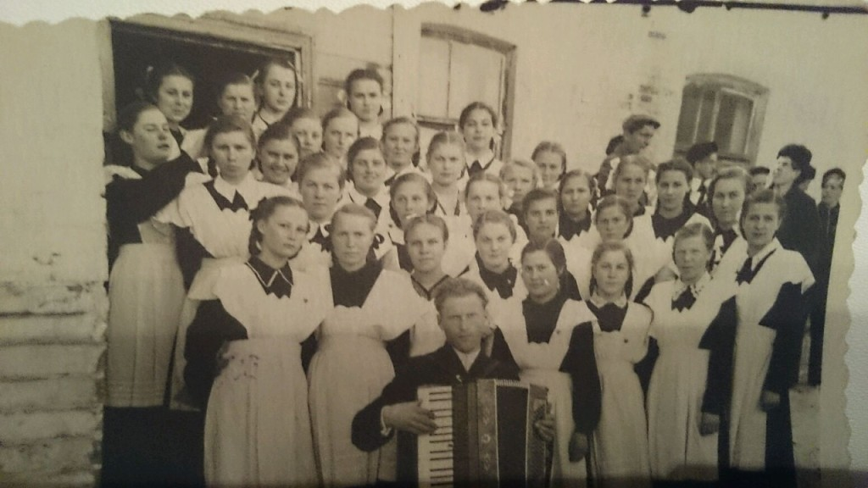

Slide 12
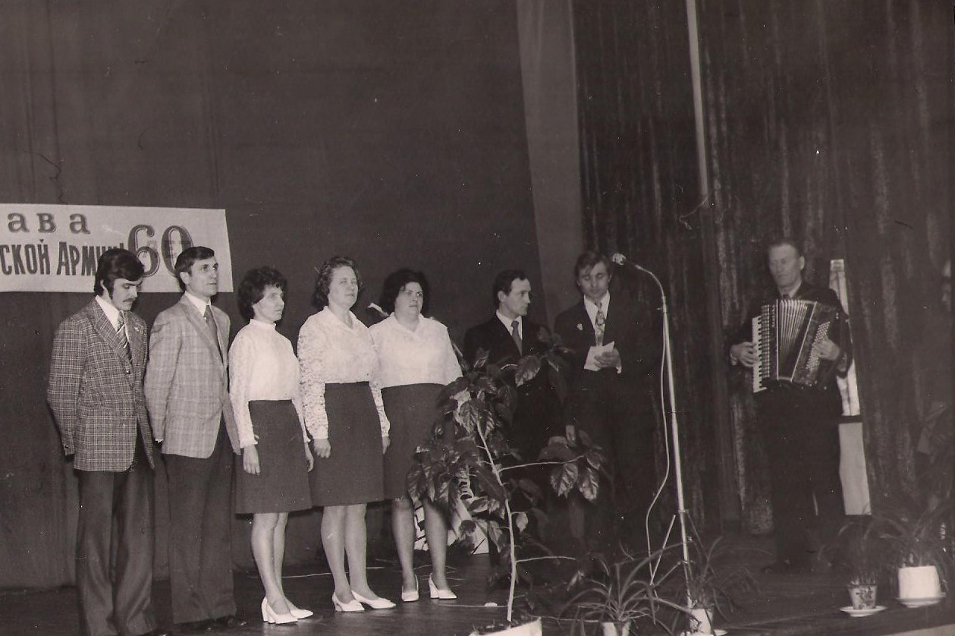
Вместе с Юрием Васильевичем группа "Сударушки" исколесили все поля, фермы, соседние деревни.

Slide 13
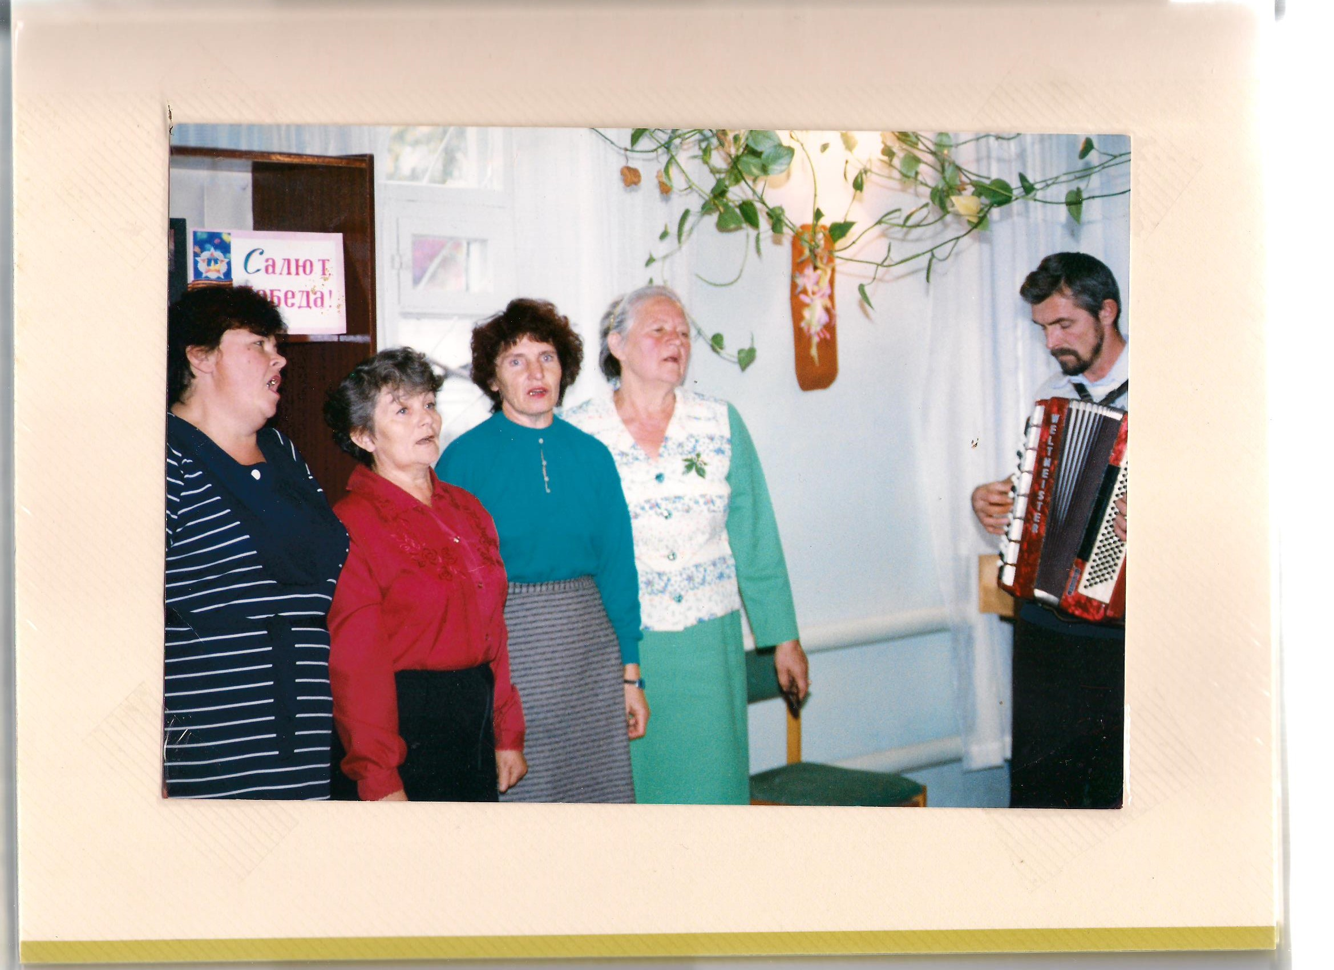

Slide 14
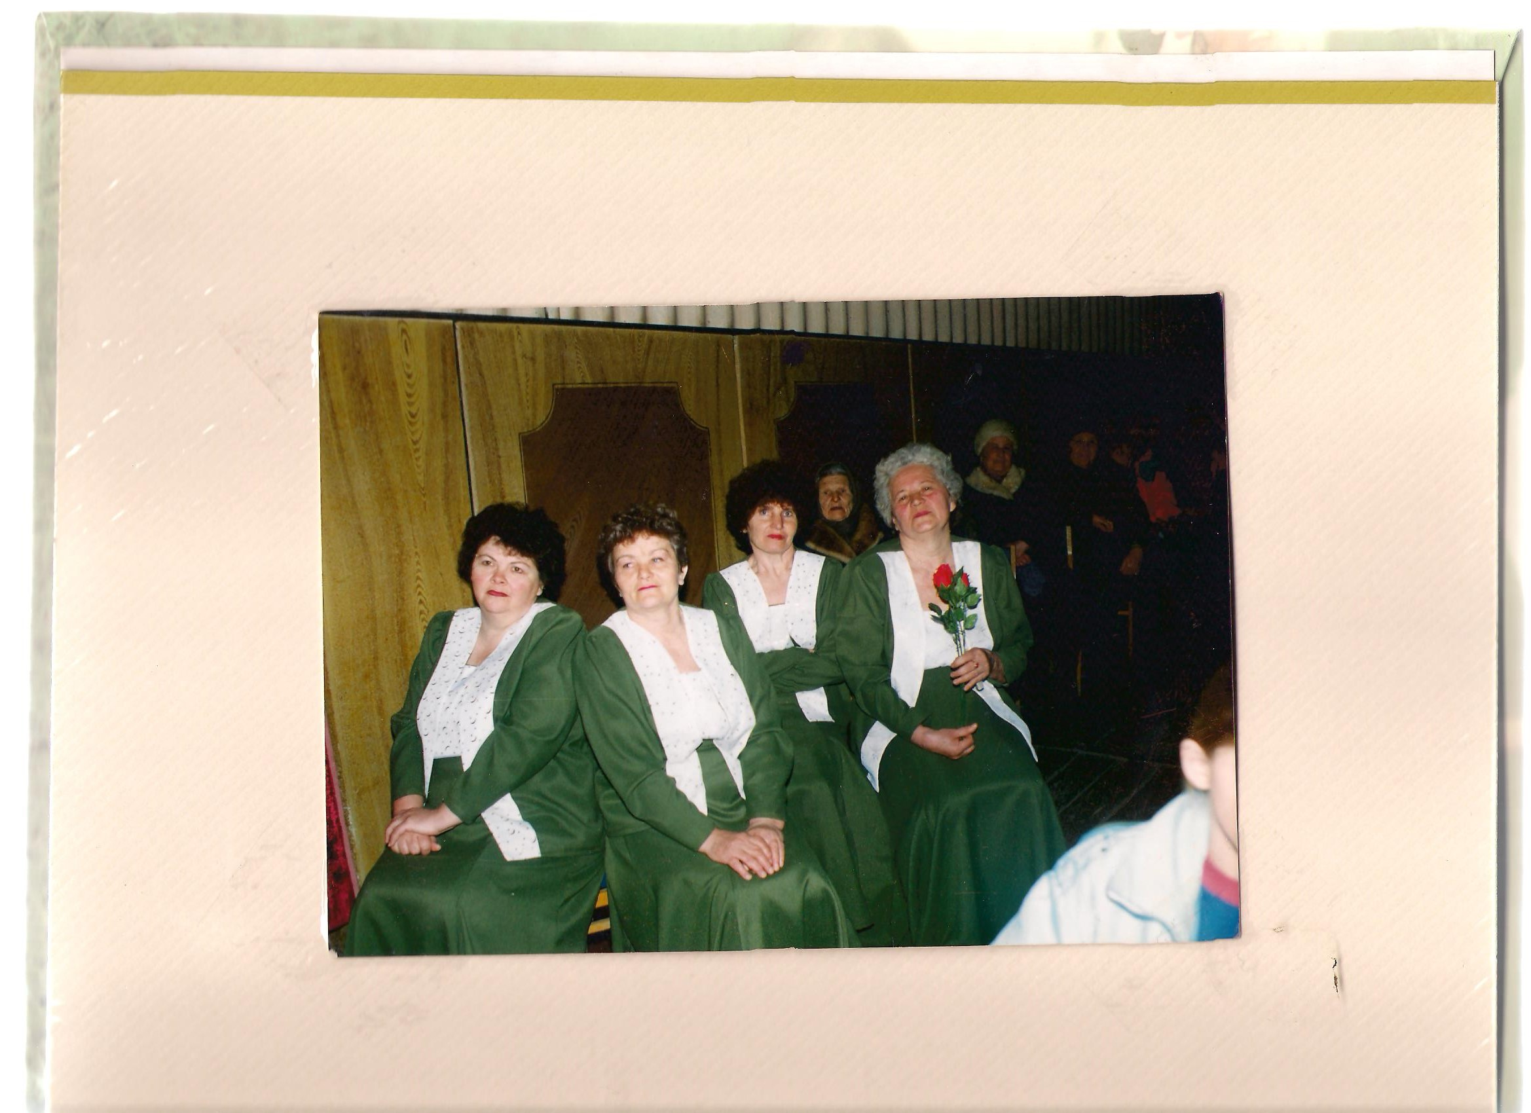

Slide 15
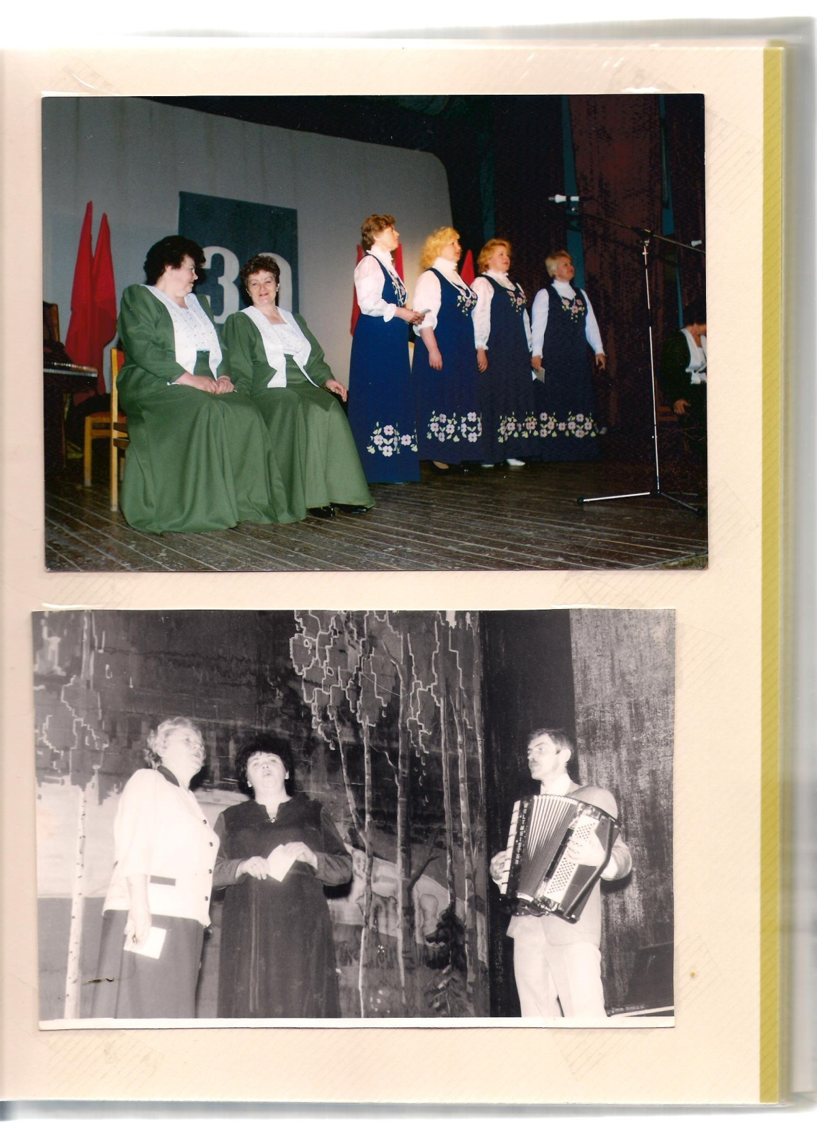

Slide 16
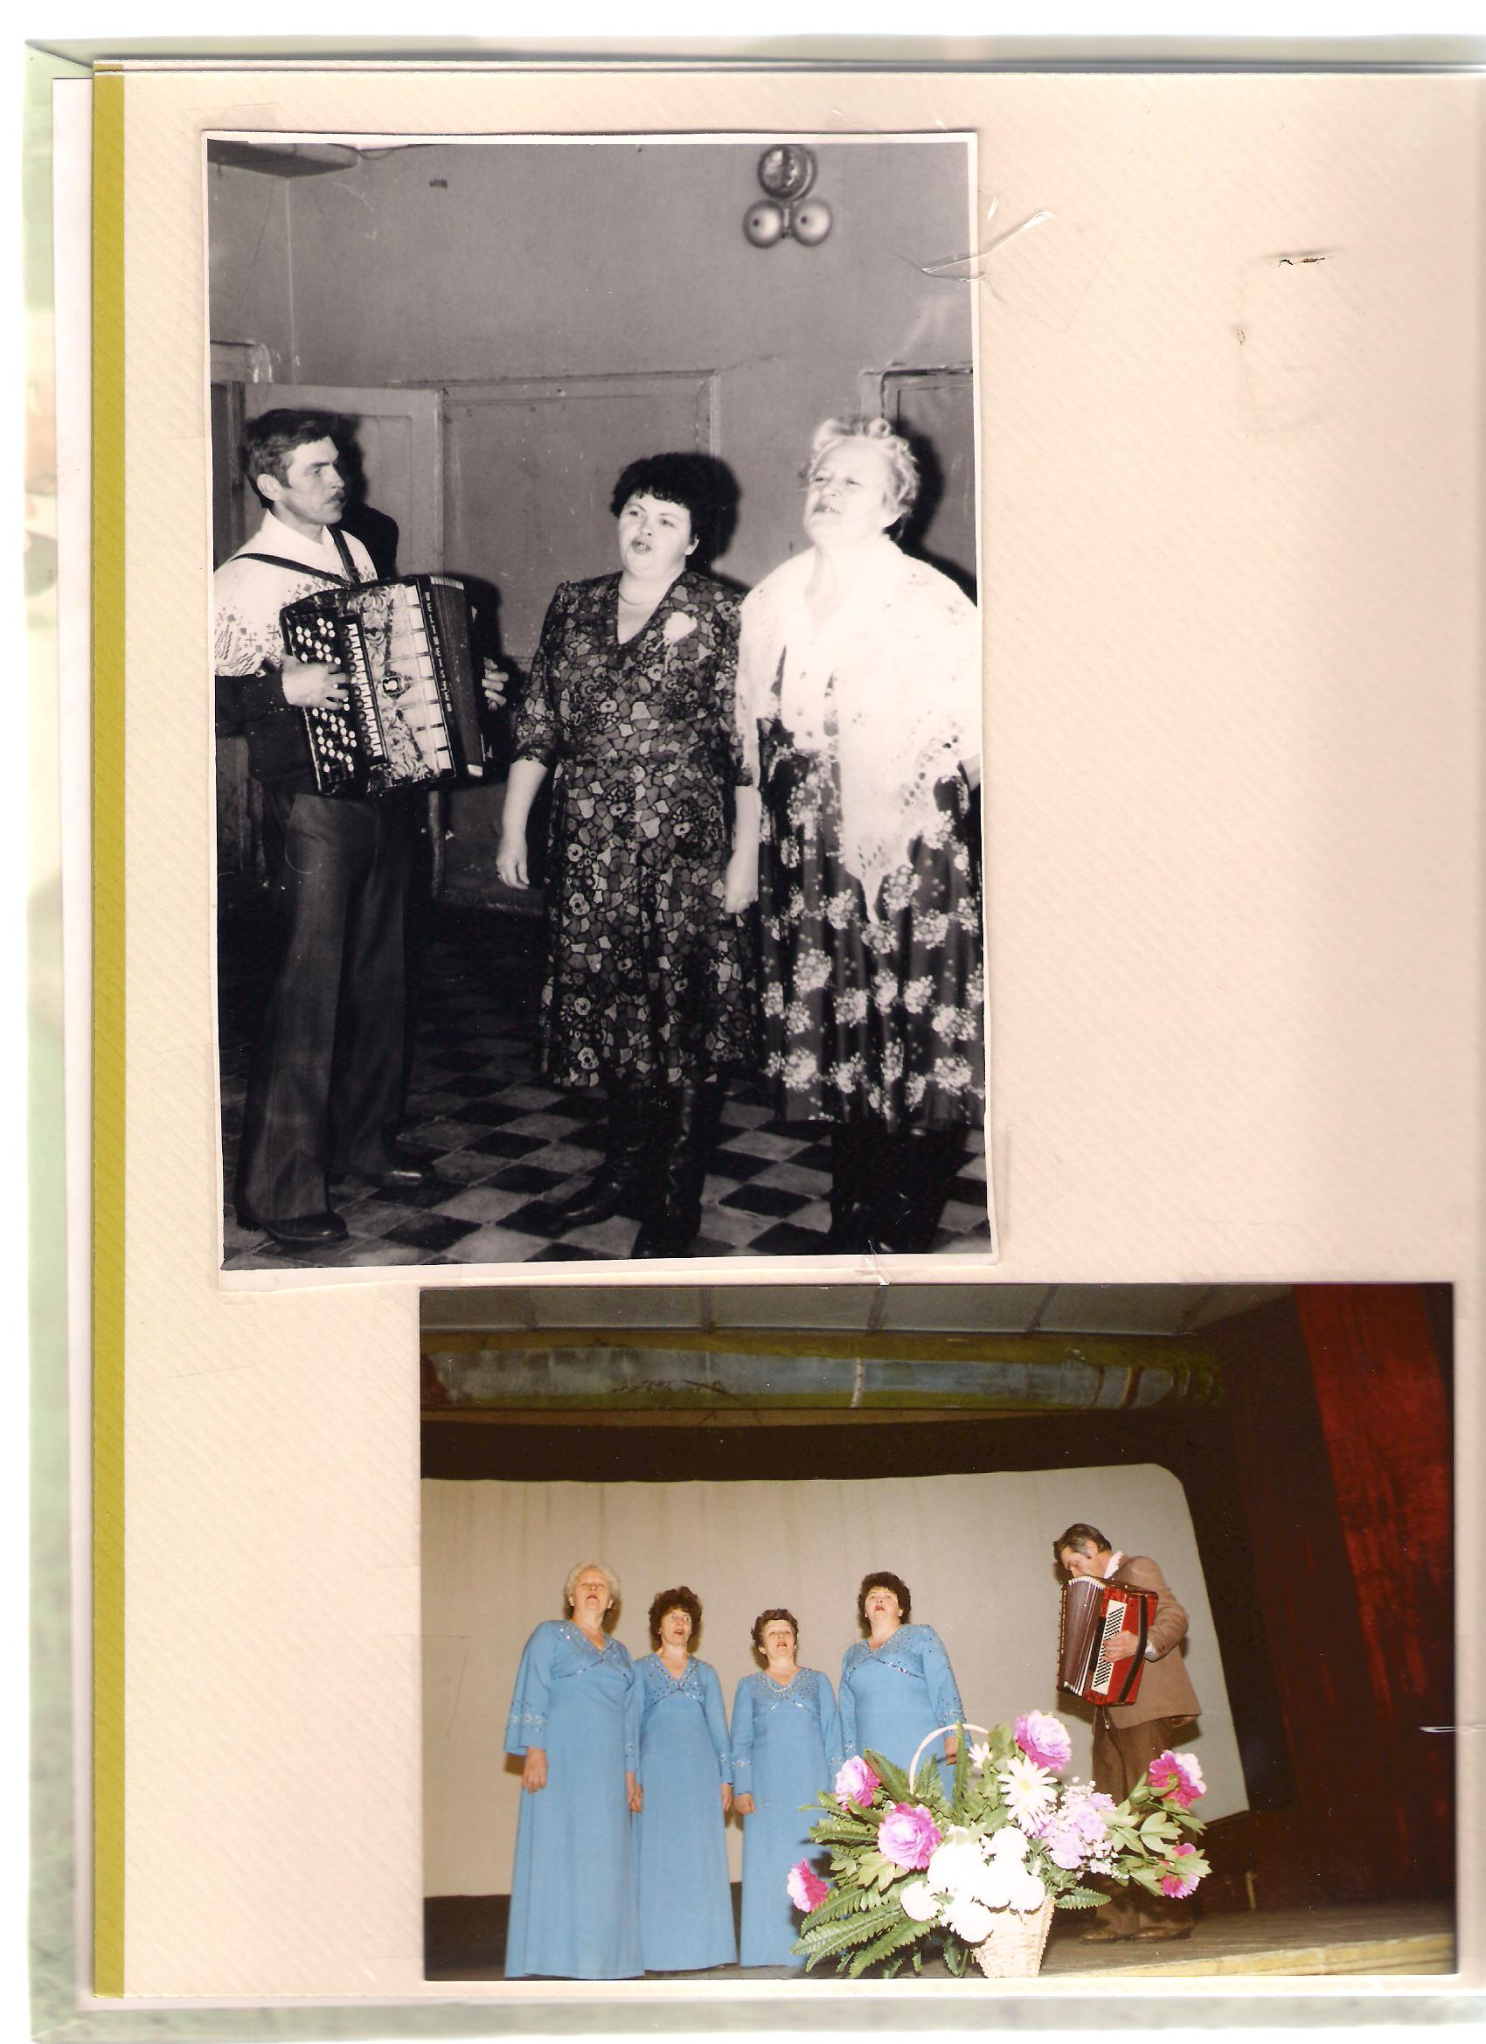

Slide 17
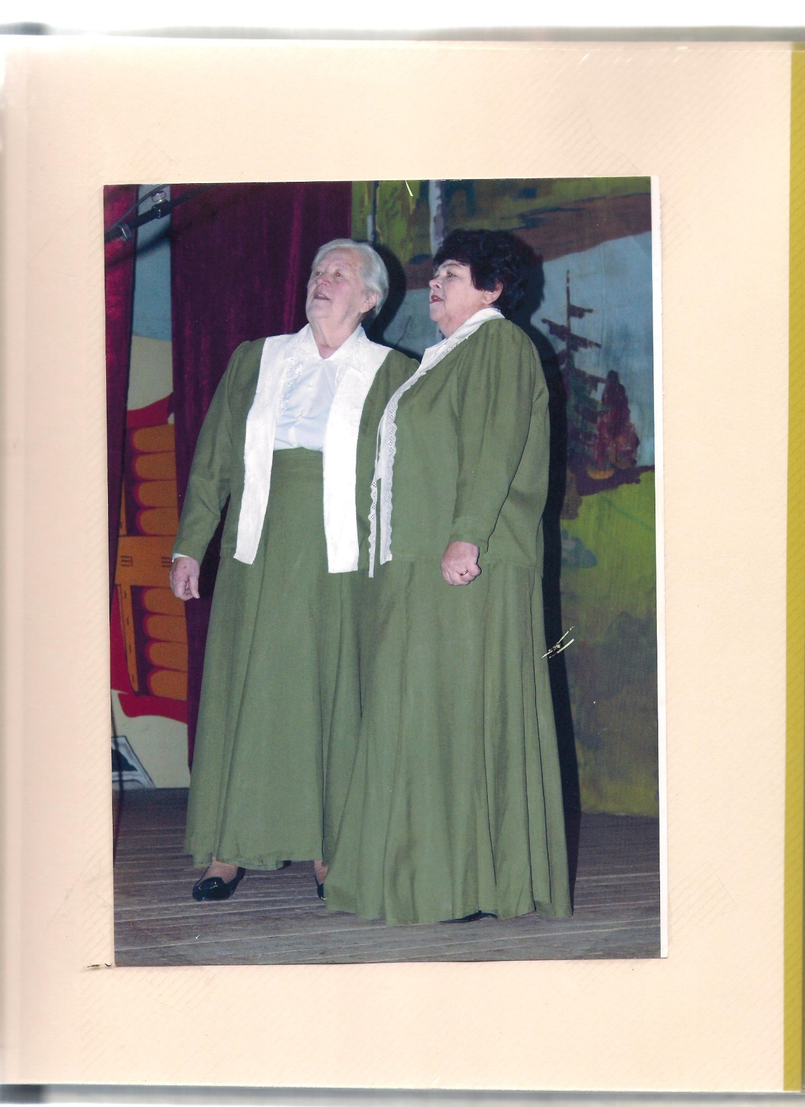

Slide 18
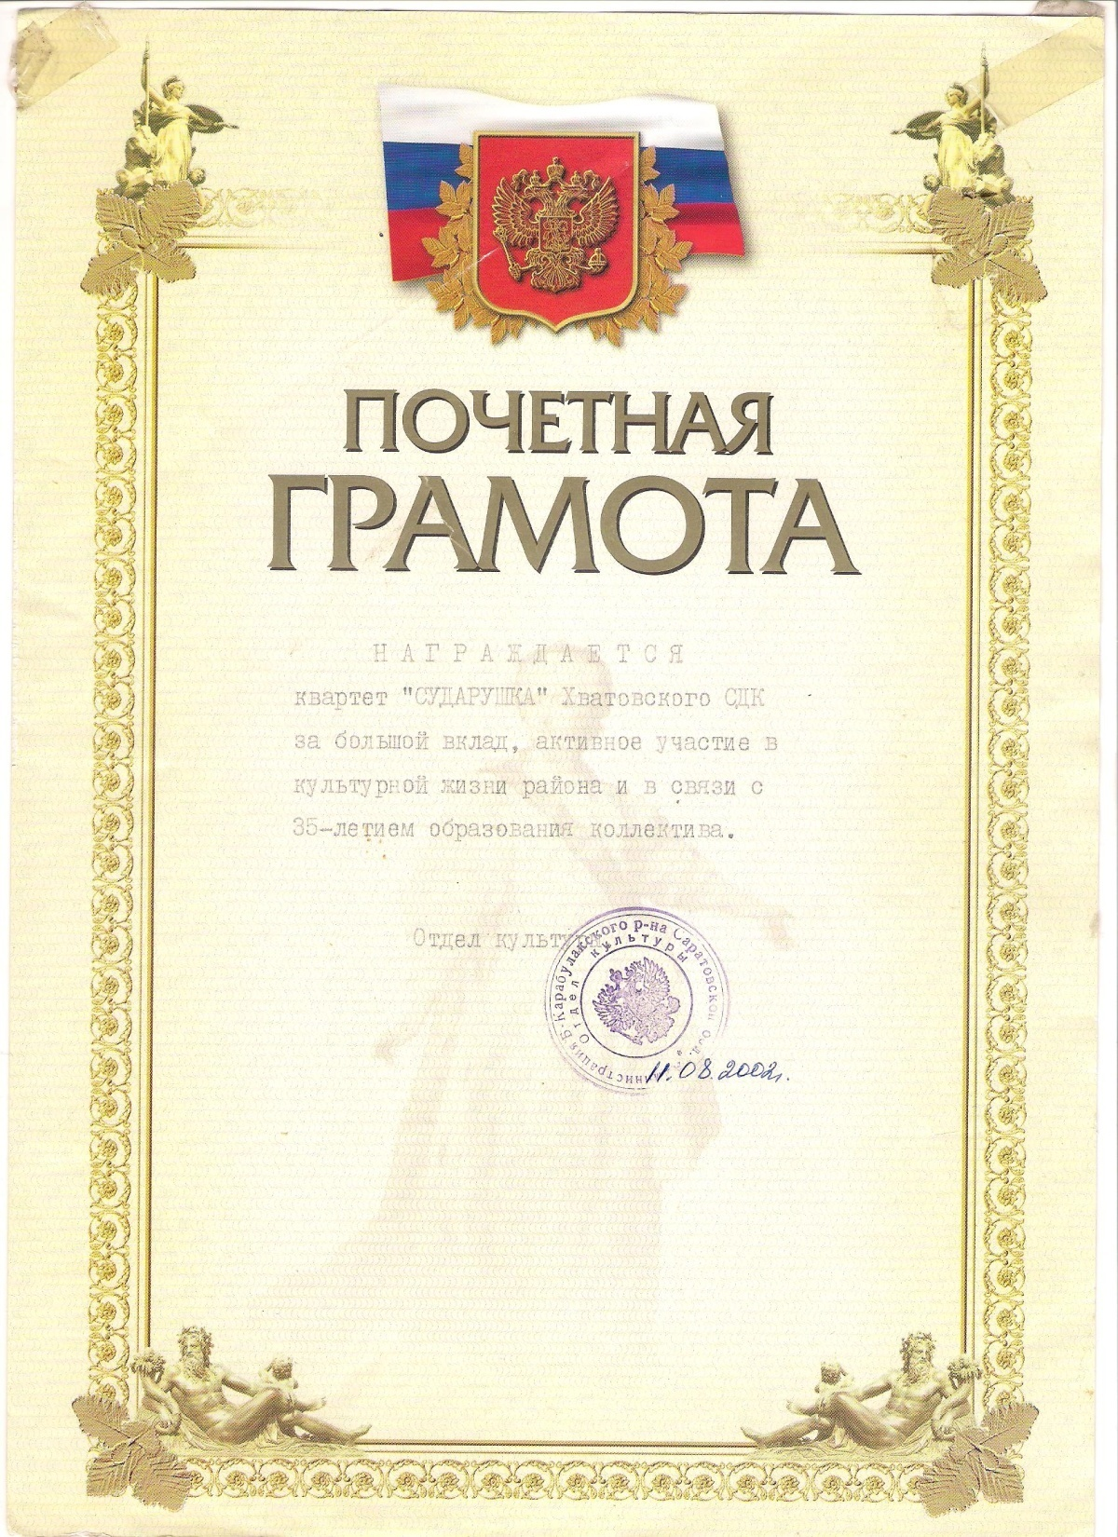
У коллектива немало Почетных грамот, Дипломов, но самой большой наградой считаются горячие аплодисменты зрителей, а они неизменны после каждого выступления. Слушатели ценят высокую музыкальную культуру, и исполнительское мастерство.

